Slide 1










Finanziato dall'Unione Europea. Le opinioni e le opinioni espresse sono tuttavia quelle degli autori e non riflettono necessariamente quelle dell'Unione europea o dell'Agenzia esecutiva europea per l'istruzione e la cultura (EACEA). Né l'Unione europea né l'EACEA possono essere ritenuti responsabili per loro.

Slide 2
UNITÀ 2
Stile di vita sostenibile e impronta ecologica
Finanziato dall'Unione Europea. Le opinioni e le opinioni espresse sono tuttavia quelle degli autori e non riflettono necessariamente quelle dell'Unione europea o dell'Agenzia esecutiva europea per l'istruzione e la cultura (EACEA). Né l'Unione europea né l'EACEA possono essere ritenuti responsabili per loro.

Slide 3
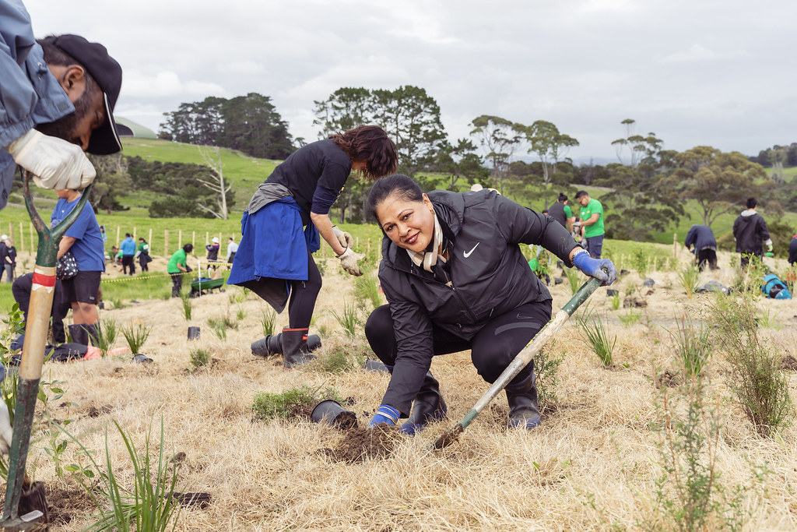
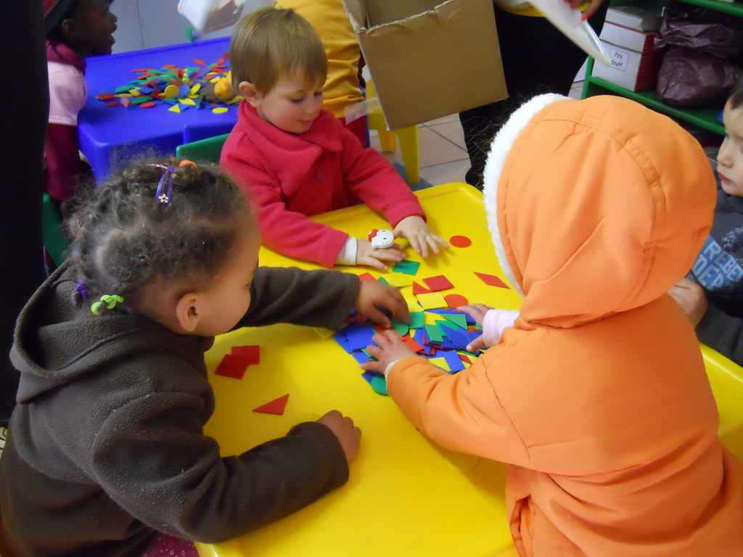
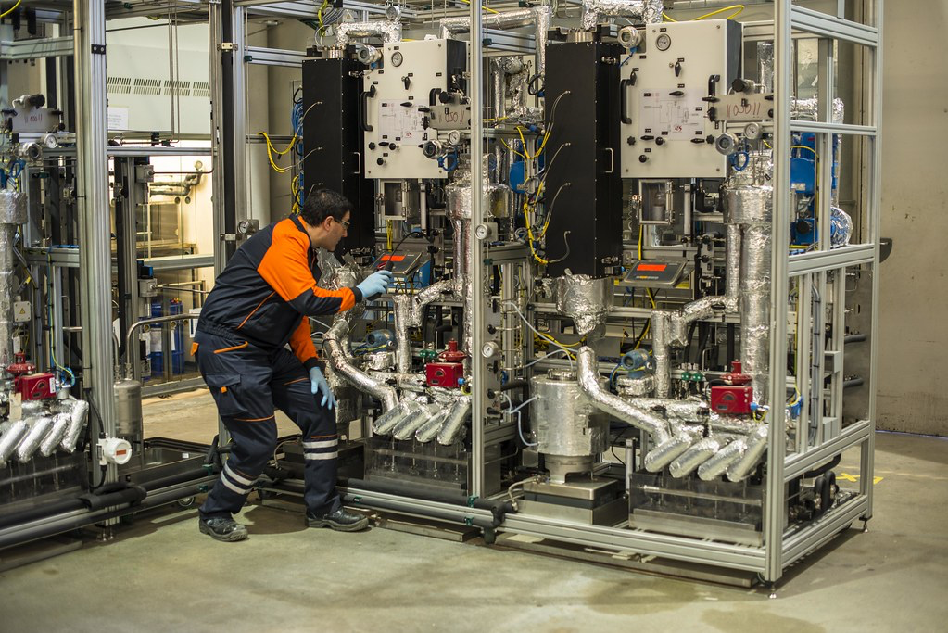


Cos'è sostenibile?

Slide 4
Vita sostenibile
Strategia "zero rifiuti"
La tragedia dei beni comuni
Greenwashing & acquisto
Principali certificazioni
Biodegradabile vs compostabile
Cosa impareremo in questa classe
Impronta ecologica
Siamo davvero "verdi"?

Slide 5

Vita sostenibile
Cos'è la sostenibilità?
La strategia "zero rifiuti"
La tragedia dei beni comuni

Slide 6
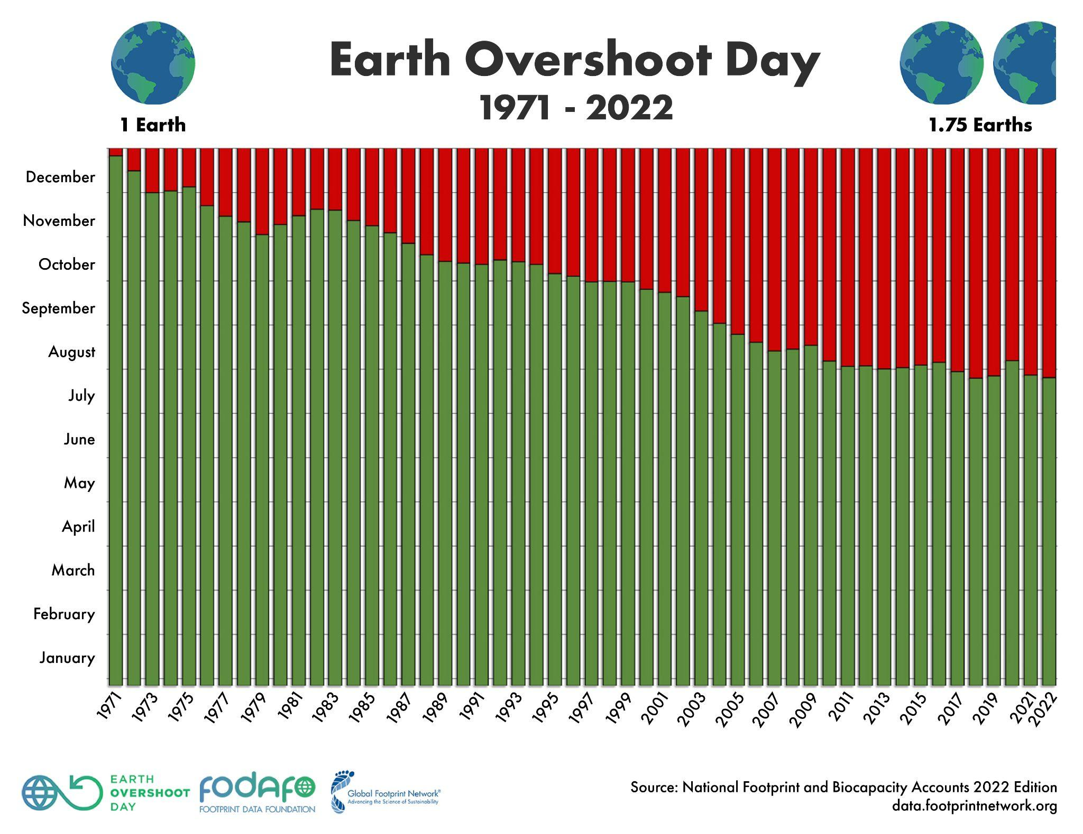
Siamo sostenibili?

Slide 7
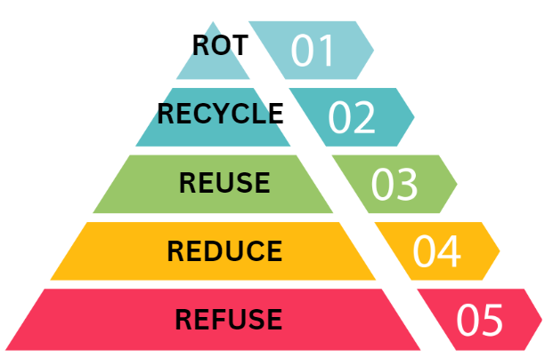
La strategia zero rifiuti!
Rivedi le tue abitudini quotidiane.
Potresti individuarne una e trasformarla in un'abitudine più sostenibile?

Slide 8

Tragedia dei beni comuni
Il gioco della pesca!

Slide 9
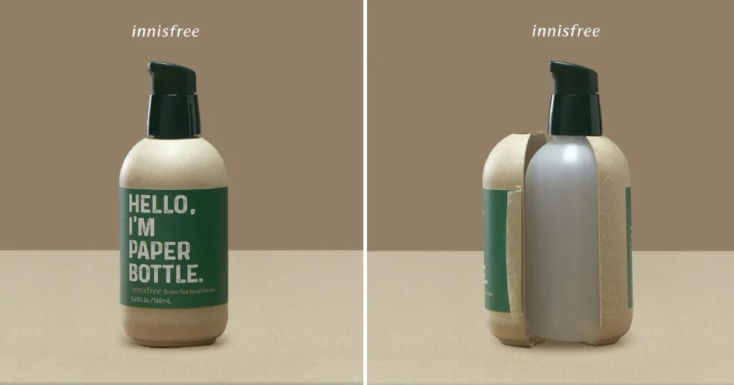
Lavaggio verde
Come vengono inquadrate le informazioni in questo annuncio?
Qual è il significato di "greenwashing"?
Potresti inventarti altri esempi di campagne di greenwashing, sulla base di esperienze che hai avuto?

Slide 10
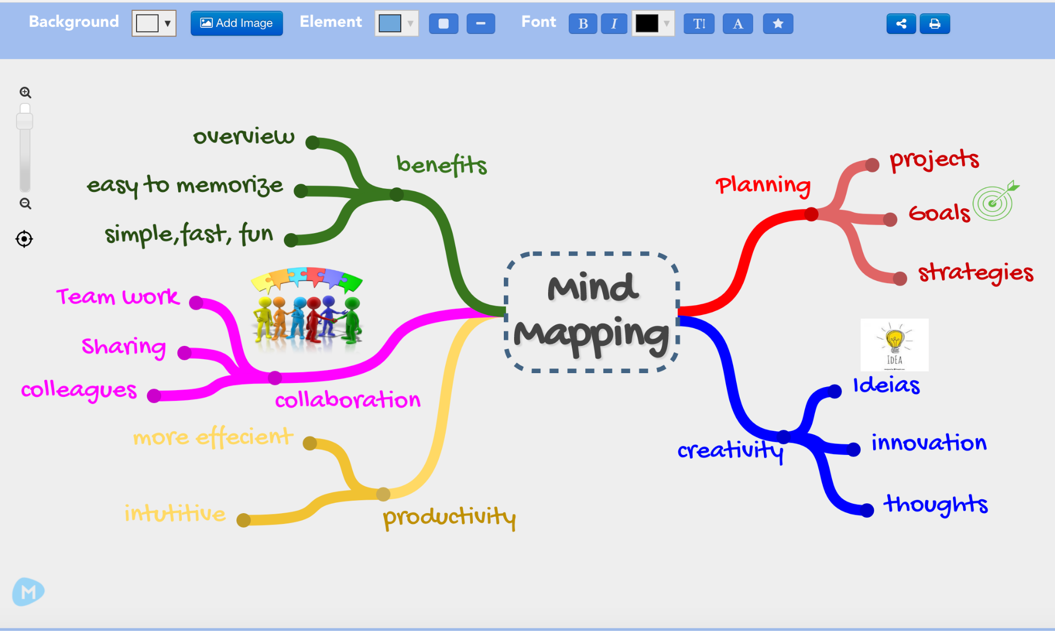
Le tue attività quotidiane: come sono collegate con l'ambiente, l'economia, la società e le istituzioni?

Slide 11






Etichette principali

Slide 12
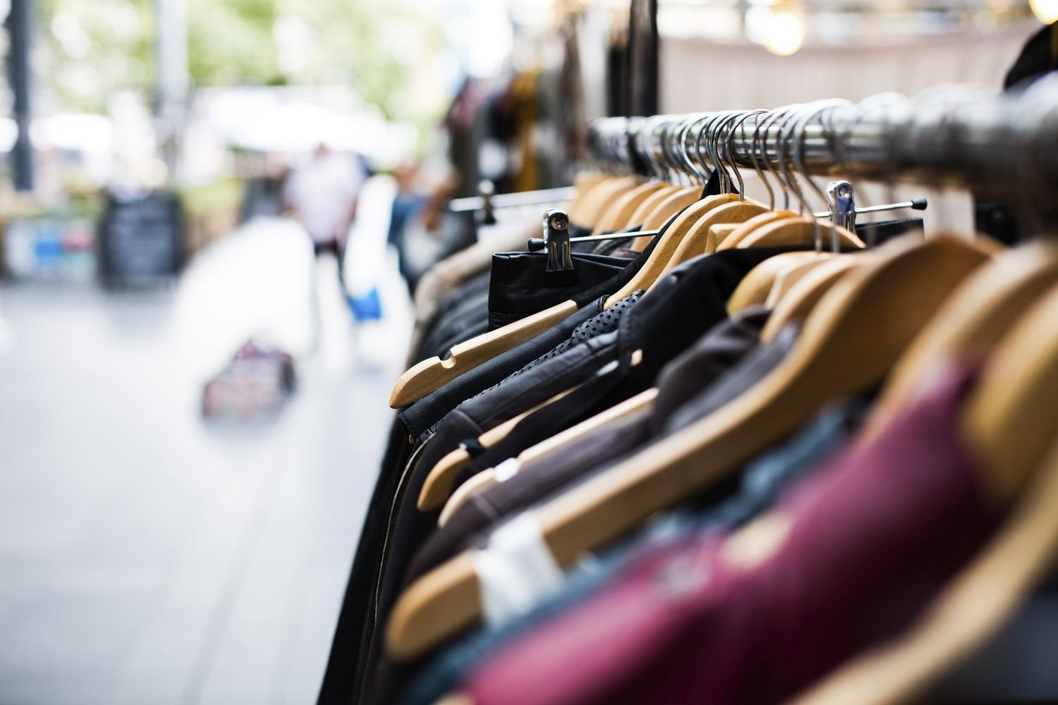
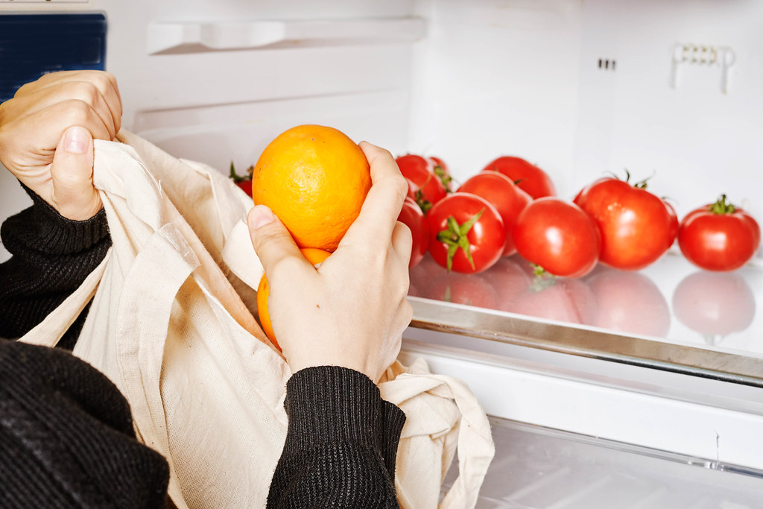
Come rendere lo shopping più sostenibile?
Mappa le tue abitudini
Discutere in gruppo!

Slide 13

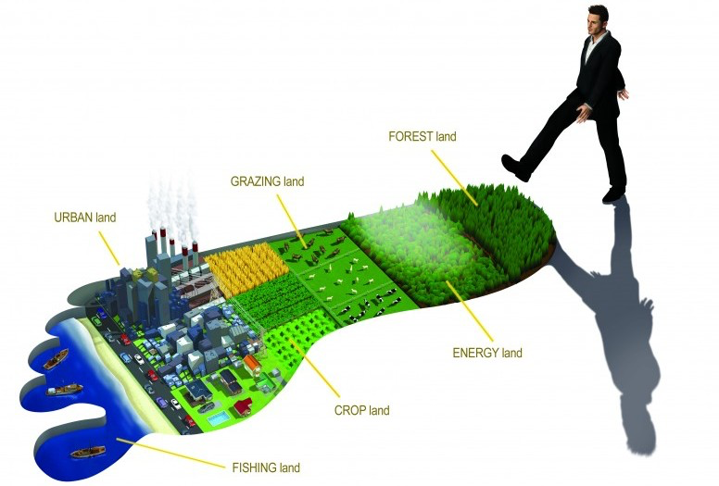
Hai pensato alla tua impronta ecologica?

Slide 14
Grazie!
Finanziato dall'Unione Europea. Le opinioni e le opinioni espresse sono tuttavia quelle degli autori e non riflettono necessariamente quelle dell'Unione europea o dell'Agenzia esecutiva europea per l'istruzione e la cultura (EACEA). Né l'Unione europea né l'EACEA possono essere ritenuti responsabili per loro. 2022-1-ES01-KA220-ADU-000085390

